Slide 1
신입생 세미나 : python문제풀이 (추가발표) 슬라이싱 (다차원배열, numpy, data frame)
2024.10.05 (목)
충북대학교 정보통신공학부 박유빈
yubin11890@gmail.com

Slide 2
1. 슬라이싱 slicing
1-1. 슬라이싱 문법
2. 다차원 리스트
2-1. 다차원 리스트의 슬라이싱
2-1-1. 리스트 컴프리헨션 사용
2-1-2. [][][]…
3. numpy
+) numpy 생성
3-1. numpy의 인덱싱
3-2. numpy의 슬라이싱
3-3. 리스트의 슬라이싱과 numpy의 슬라이싱 비교
4. dataframe
4-1. dataframe의 기본 슬라이싱
4-2. 특정 행이나 열 슬라이싱

Slide 3
5. 데이터 합치기
5-1. 다차원 리스트
1. + 연산자를 이용한 방법
2. extend ()를 이용한 방법
3. map ()을 이용한 방법
4. flatten (평탄화)
5. zip을 이용한 방법
5-2. numpy
numpy.concatenate()
1. 1차원 배열 합치기
2. 2차원 배열 합치기
3. 3차원 배열 합치기
4. 축 개념 이해하기
5. 음수 축
5-3. dataframe
1.merge()
1.1 기본적인 사용법
2.2 파라미터
On : 키가 되는 열
how : 결합 방법
left_index, right_index : 행(인덱스)를 키로 지정
2. join()
3. concat()
6. dataframe 조건에 따라 초기화
7. Dataframe에서 깊은복사와 얕은복사

Slide 4

1. 슬라이싱 slicing
슬라이싱 : 연속적인 객체 (리스트, 튜플, 문자열) 에 범위를 지정해 선택해서 객체들을 가져오는 방법 및 표기법
1-1. 슬라이싱 문법
[:] 처음부터 끝까지
[start:] start오프셋(인덱스)부터 끝까지
[:end] 처음부터 end-1 오프셋(인덱스)까지
[start : end] start오프셋부터 end-1 오프셋(인덱스)까지
[start : end : step] step만큼 문자를 건너뛰면서, 위와 동일하게 추출
1 | 2 | 3 | 4 | 5 | 6
▲
end-1 오프셋(인덱스)까지이기 때문에 여기까지 안옴

Slide 5
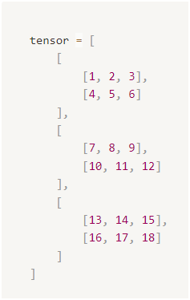
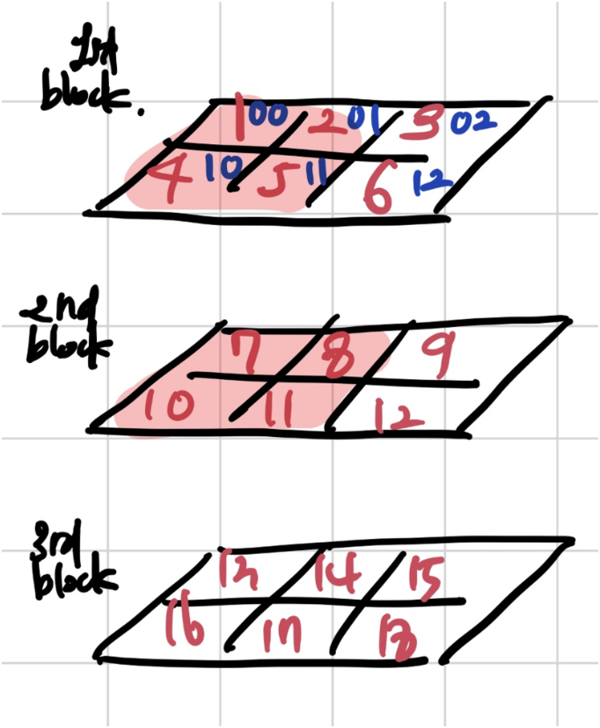
2. 다차원 리스트
2-1. 다차원 리스트의 슬라이싱
예제 리스트 (3차원 리스트)

Slide 6
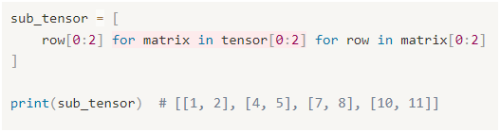
2. 다차원 리스트
2-1. 다차원 리스트의 슬라이싱
예제 리스트 (3차원 리스트)
2-1-1. 리스트 컴프리헨션 사용
Tensor[0:2]가 matrix로 전달
→ 각 Matrix의 [0:2]가 row로 전달
→ 각 row의 [0:2]

Slide 7

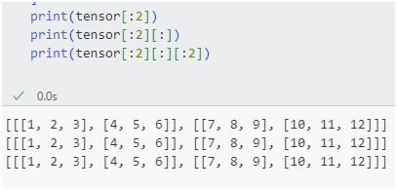
2. 다차원 리스트
2-1. 다차원 리스트의 슬라이싱
예제 리스트 (3차원 리스트)
2-1-2. [][][]…
→ 다차원의 인덱싱을 첫번째블록, 행, 열로 접근 가능.
슬라이싱도 가능할까?
⚠️ 슬라이싱한 배열에서 다시 슬라이싱 하는 것임

Slide 8
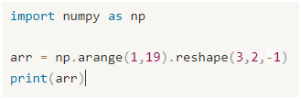
3. numpy
예제 리스트 (3차원 리스트)
+) numpy생성
np.reshape() : 배열과 차원 변경해주는 함수
*-1 : 원래 배열의 길이와 남은 차원으로 부터 추정해서 배열 구성

Slide 9



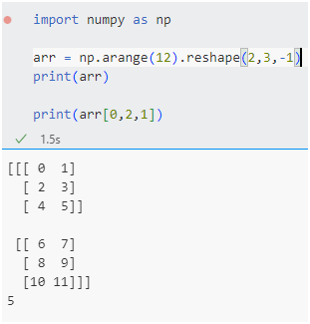
3. numpy
3-1. numpy의 인덱싱
매번 괄호를 써서 인덱싱하기 귀찮으므로 ‘,’ 를 사용하여 인덱싱 가능
3차원 배열도 가능

Slide 10
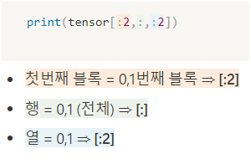
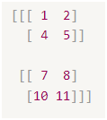
3. numpy
예제 리스트 (3차원 리스트)
3-1. numpy의 슬라이싱

Slide 11

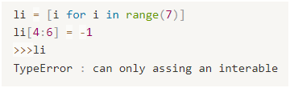

3. numpy
3-3. 리스트의 슬라이싱과 numpy의 슬라이싱 비교
3-3-1. broadcasting
Numpy의 경우
list의 경우

Slide 12
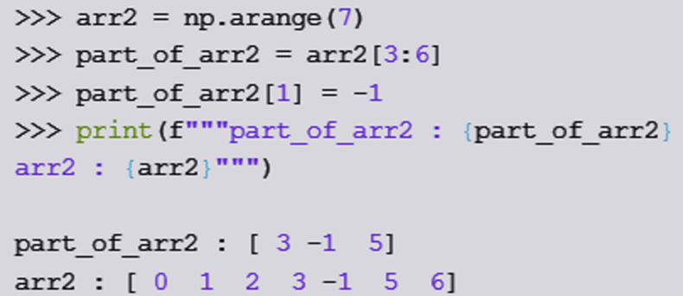
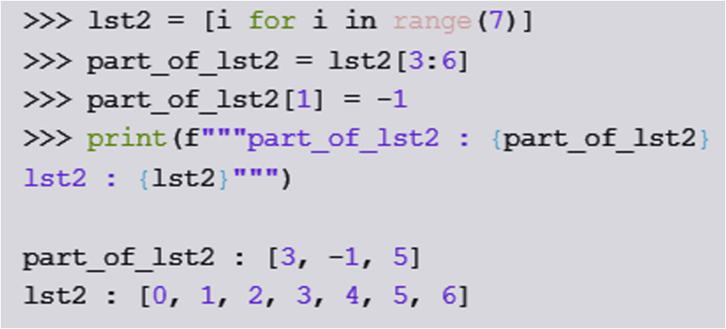
3. numpy
3-3. 리스트의 슬라이싱과 numpy의 슬라이싱 비교
3-3-2. view
Numpy의 경우
list의 경우
데이터프레임에서 뷰는 원본 데이터의 복사본이 아님
→ 배열 조각을 변경할 경우 원본 데이터의 원소도 변경됨
원하지 않는다면 .copy()로 깊은 복사

Slide 13
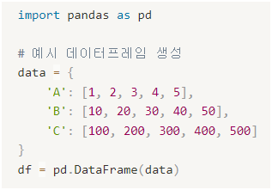




4. dataframe
4-1. dataframe의 기본 슬라이싱
4-1-1. iloc[ ]
예제 dataframe
정수 인덱스 기반의 슬라이싱
4-1-2. loc[ ]
레이블 기반의 슬라이싱

Slide 14
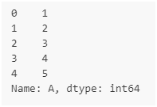

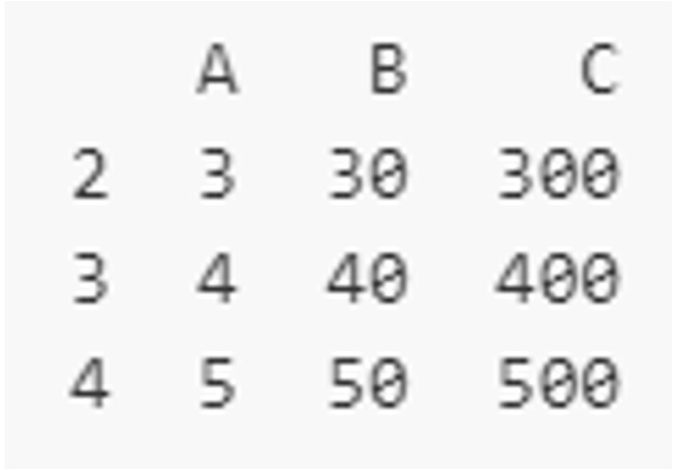



4. dataframe
4-2. 특정 행이나 열 슬라이싱
4-2-1. 특정 열 선택 (열 이름으로)
예제 dataframe
4-2-2. 조건 기반 슬라이싱

Slide 15
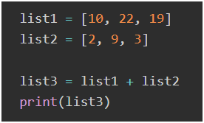

5. 데이터 합치기
5-1. 다차원 리스트
다음과 같이 + 연산자를 이용하여 두개의 리스트를 하나로 합칠 수 있습니다.
1. + 연산자를 이용한 방법
2. extend ()를 이용한 방법
3. map ()을 이용한 방법
4. flatten (평탄화)
5. zip을 이용한 방법
output

Slide 16
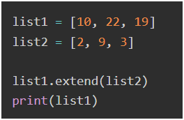

5. 데이터 합치기
5-1. 다차원 리스트
다음과 같이 extend() 연산자를 이용하여 두개의 리스트를 하나로 합칠 수 있습니다.
+ 연산자와 다르게 새로운 리스트를 리턴하지 않고, list1에 list2의 내용이 추가됩니다.
1. + 연산자를 이용한 방법
2. extend ()를 이용한 방법
3. map ()을 이용한 방법
4. flatten (평탄화)
5. zip을 이용한 방법
output

Slide 17
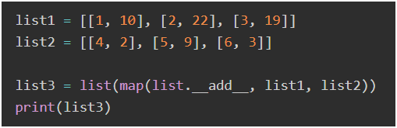

5. 데이터 합치기
5-1. 다차원 리스트
만약 다음과 같이 list1과 list2로 merged_list처럼 만드려고 할 때는 map()을 사용할 수 있습니다.
같은 위치의 list끼리 병합됩니다.
1. + 연산자를 이용한 방법
2. extend ()를 이용한 방법
3. map ()을 이용한 방법
4. flatten (평탄화)
5. zip을 이용한 방법
output

Slide 18
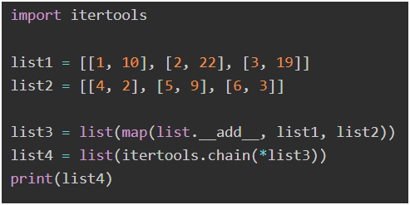

5. 데이터 합치기
5-1. 다차원 리스트
위의 예제에서, 내부 리스트의 모든 데이터를 하나의 리스트로 만드려면(flatten) itertools를 이용하면 됩니다. 평탄화를 적용하려면 chain(*list3)처럼 *를 리스트에 붙여주어야 합니다.
1. + 연산자를 이용한 방법
2. extend ()를 이용한 방법
3. map ()을 이용한 방법
4. flatten (평탄화)
5. zip을 이용한 방법
output

Slide 19
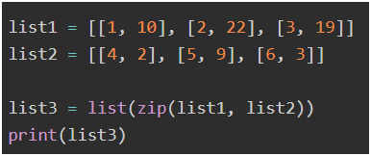
5. 데이터 합치기
5-1. 다차원 리스트
만약 다음과 같이 list1과 list2로 merged_list처럼 만드려고 할 때는 zip()을 사용할 수 있습니다.
단순히 동일한 위치의 list를 하나의 tuple로 묶어줍니다.
1. + 연산자를 이용한 방법
2. extend ()를 이용한 방법
3. map ()을 이용한 방법
4. flatten (평탄화)
5. zip을 이용한 방법
output

Slide 20
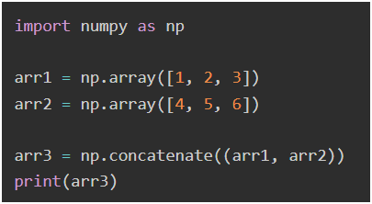

5. 데이터 합치기
5-2. numpy
numpy.concatenate((A, B))는 배열 A와 B를 하나의 배열로 합칩니다.
numpy.concatenate()
1. 1차원 배열 합치기
2. 2차원 배열 합치기
3. 3차원 배열 합치기
4. 축 개념 이해하기
5. 음수 축
output

Slide 21
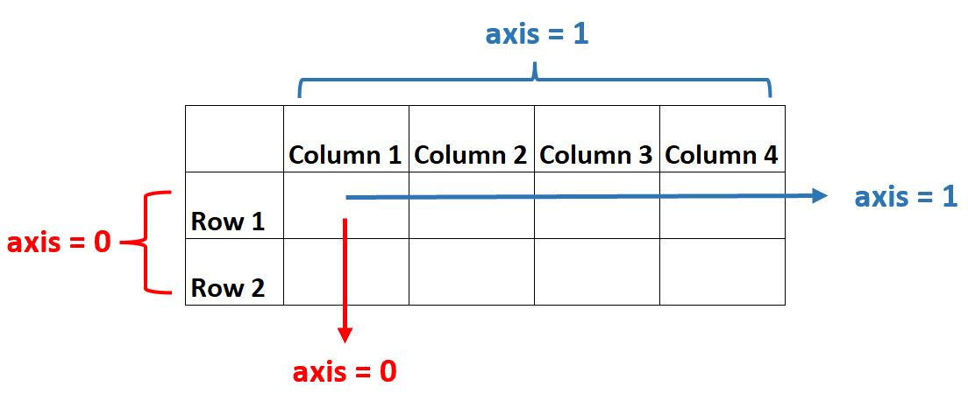
5. 데이터 합치기
5-2. numpy
axis=0 -> 행 추가
axis=1 -> 열 추가
numpy.concatenate()
1. 1차원 배열 합치기
2. 2차원 배열 합치기(1/2)
3. 3차원 배열 합치기
4. 축 개념 이해하기
5. 음수 축

Slide 22
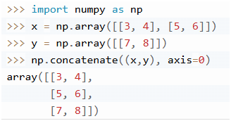
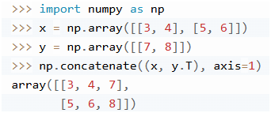
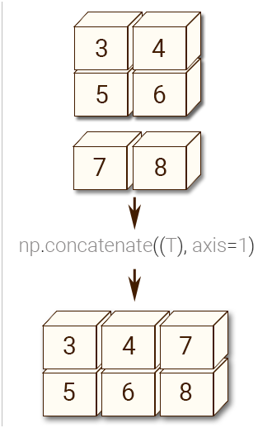
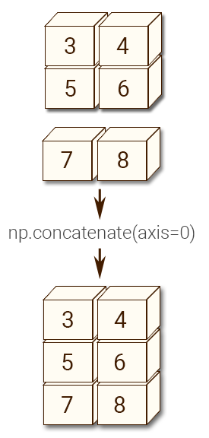
5. 데이터 합치기
5-2. numpy
예제
axis=0
axis=1
numpy.concatenate()
1. 1차원 배열 합치기
2. 2차원 배열 합치기(2/2)
3. 3차원 배열 합치기
4. 축 개념 이해하기
5. 음수 축

Slide 23
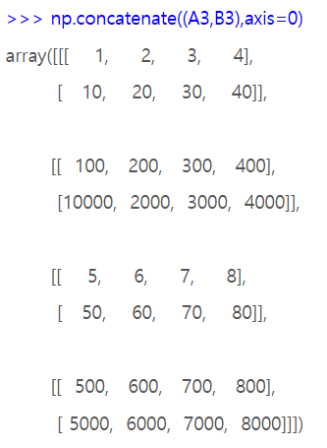
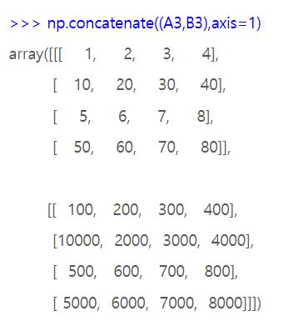
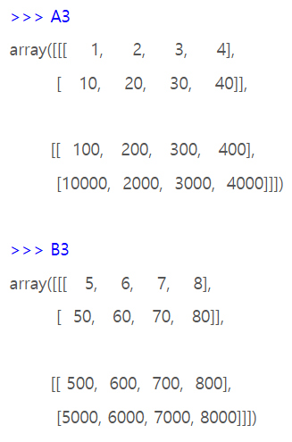
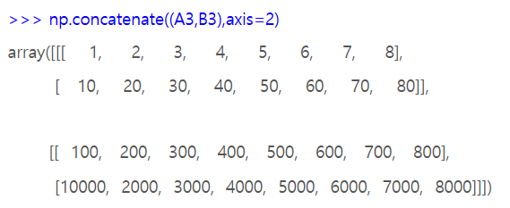
5. 데이터 합치기
5-2. numpy
axis=0->높이 추가
axis=1->행 추가
axis=2->열 추가
axis=0
axis=1
numpy.concatenate()
1. 1차원 배열 합치기
2. 2차원 배열 합치기
3. 3차원 배열 합치기
4. 축 개념 이해하기
5. 음수 축
예제
axis=2

Slide 24
5. 데이터 합치기
5-2. numpy
4차원 이상이 되면 더이상 행렬개념으로는 이해할 수가 없음.
배열에 대한 생각을 바꿔봅시다. 배열은 단지 리스트의 중첩입니다.
축은 단지 가장 바깥 리스트에서 안쪽리스트 순으로 0부터 이름을 붙인 것입니다.
예를 들어 다음과 같은 배열이 있을 때,
[ [[1,2],[3,4]] , [[5,6],[7,8]] ]
axis0은 [[1,2],[3,4]] -> [[5,6],[7,8]]로 진행되는 방향입니다.
axis1은 [1,2] -> [3,4] 또는 [5,6] -> [7,8]로 진행되는 방향입니다.
axis2는 1->2 또는 3->4 또는 5->6 또는 7->8로 진행되는 방향입니다.
이런 방식으로 이해한다면 차원이 4차원 이상으로 높아져도 축 개념을 잡을 수 있습니다.
numpy.concatenate()
1. 1차원 배열 합치기
2. 2차원 배열 합치기
3. 3차원 배열 합치기
4. 축 개념 이해하기
5. 음수 축

Slide 25
5. 데이터 합치기
5-2. numpy
음수 축 인덱스는 배열의 차원을 뒤에서부터 세는 방식으로 동작합니다.
예를들어 3차원 배열에서,
numpy.concatenate()
1. 1차원 배열 합치기
2. 2차원 배열 합치기
3. 3차원 배열 합치기
4. 축 개념 이해하기
5. 음수 축
axis0->높이 추가
axis1->행 추가
axis2->열 추가
== axis=-3
== axis=-2
== axis=-1

Slide 26
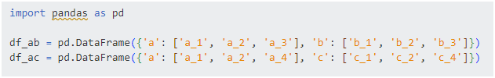
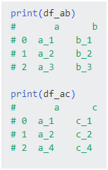


5. 데이터 합치기
5-3. dataframe
1.merge()
1.1 기본적인 사용법
2.2 파라미터
On : 키가 되는 열
how : 결합 방법
left_index, right_index
: 행(인덱스)를 키로 지정
2. join()
3. concat()
df_ab(right)에 df_ac(left) 결합
공통되는 열 이름을 키로 하여 결합 처리가 이루어짐
원본 dataframe
방법 1
방법 2

Slide 27
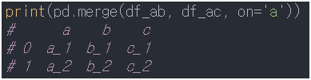
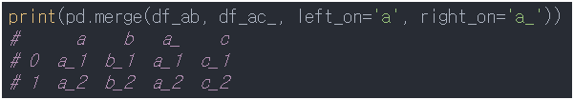
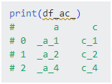
5. 데이터 합치기
5-3. dataframe
On 파라미터는 생략해도 문제는 없음
원본 dataframe
1.merge()
1.1 기본적인 사용법
2.2 파라미터
On : 키가 되는 열
how : 결합 방법
left_index, right_index
: 행(인덱스)를 키로 지정
2. join()
3. concat()
→ ‘a’열을 키로 결합
right_on : 오른쪽 dataframe의 키가 되는 열 설정
Left_on : 왼쪽 dataframe의 키가 되는 열 설정
→ df_ab - ‘a’열을 키로 결합 df_ac_ - ‘a_’열을 키로 결합

Slide 28
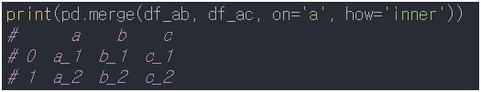
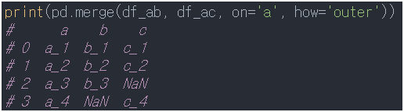
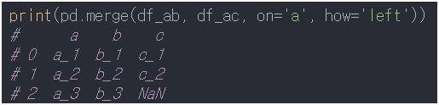
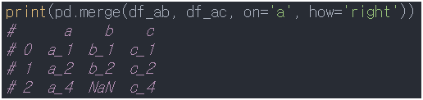
5. 데이터 합치기
5-3. dataframe
(Default) how='inner'이다.
데이터가 없는 요소는 결손값 Nan이 된다.
1.merge()
1.1 기본적인 사용법
2.2 파라미터
On : 키가 되는 열
how : 결합 방법
left_index, right_index
: 행(인덱스)를 키로 지정
2. join()
3. concat()
how='inner’
how=‘outer’
how=‘left’
how=‘right’

Slide 29
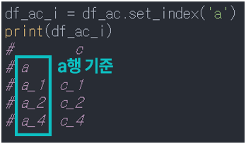
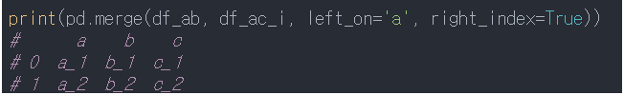
5. 데이터 합치기
5-3. dataframe
1.merge()
1.1 기본적인 사용법
2.2 파라미터
On : 키가 되는 열
how : 결합 방법
left_index, right_index
: 행(인덱스)를 키로 지정
2. join()
3. concat()
a열 기준
left
right

Slide 30
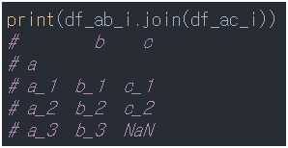
5. 데이터 합치기
5-3. dataframe
1.merge()
1.1 기본적인 사용법
2.2 파라미터
On : 키가 되는 열
how : 결합 방법
left_index, right_index
: 행(인덱스)를 키로 지정
2. join()
3. concat()
인덱스를 키로 하는 경우에는 join()메소드를 사용해 결합 가능
Merge와 마찬가지로 사용
merge()와 달리 왼쪽 결합이 기본이다(how='left')

Slide 31

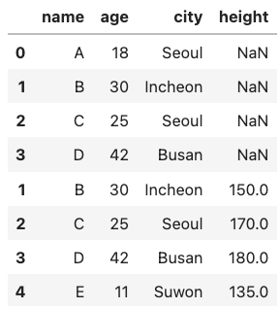
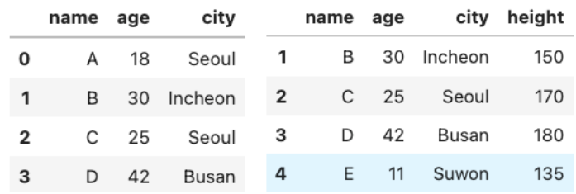
5. 데이터 합치기
5-3. dataframe
1.merge()
1.1 기본적인 사용법
2.2 파라미터
On : 키가 되는 열
how : 결합 방법
left_index, right_index
: 행(인덱스)를 키로 지정
2. join()
3. concat()
df1
df2
Numpy의 concatenate() 처럼 axis 파라미터 존재 (축의 개념은 똑같음)
(default) axis = 0

Slide 32

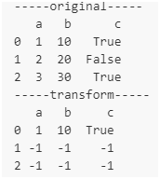
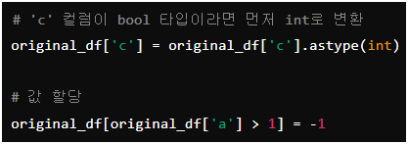

6. dataframe 조건에 따라 초기화
원하는 조건으로 인덱싱하여 초기화 가능
FutureWarning: Setting an item of incompatible dtype is deprecated and will raise an error in a future version of pandas. Value '-1' has dtype incompatible with bool, please explicitly cast to a compatible dtype first. original_df[original_df['a']>1] = -1
But, ‘c’열은 본래 bool형이었으나 int 형으로 초기화 된 점에 대해서 오류발생
해결1) 열의 데이터 타입 변환
해결2) 특정 열에만 값 할당

Slide 33

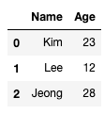
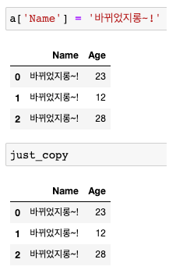
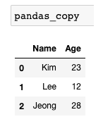
7. Dataframe에서 깊은복사와 얕은복사
얕은 복사
깊은 복사
원본 dataframe ‘a’
원본데이터까지 변경됨
원본데이터는 변경되지 않음

Slide 34
참고 자료
https://yngie-c.github.io/numpy/2021/03/02/numpy_indexing_slicing/
https://yganalyst.github.io/data_handling/memo_5/#2-reshape%EC%97%90%EC%84%9C--1%EC%9D%98-%EC%9D%98%EB%AF%B8

Slide 35
참고 자료 - 추가
Python - 두개의 리스트 하나로 합치기 (codechacha.com)
[파이썬 numpy] 배열 합치기 (concatenate 메소드) + axis 개념 (tistory.com)
[파이썬 numpy] 배열의 축(axis) 이해하기 (tistory.com)
[python/pandas] DataFrame 합치기 : merge, join(열, 인덱스 기준) (tistory.com)
https://mizykk.tistory.com/63

